Slide 1
移动端调试插件
Mobile Fast Console

Slide 2
项目需求
移动端插件
实现功能:
显示console.log, console.error, console.warning, console.info信息
支持String,Object,Array,Boolean,Number类型 输出
捕获错误类型: js错误, 资源加载错误, Ajax请求错误
显示资源加载列表和状态, XHR列表和详情
Cookie 和 LocalStorage 列表, 支持逐条删除和清空
特点:
jQuery Free (如何做到jQuery-free？ - 阮一峰的网络日志)
体积小: 16.6 KB
接口优雅:

Slide 3
UI
简洁
直观
信息量大
可筛选

Slide 4
视图逻辑
调试器
main
标签选择
Console
开关
工具
Network
Storage
过滤器
列表

Slide 5
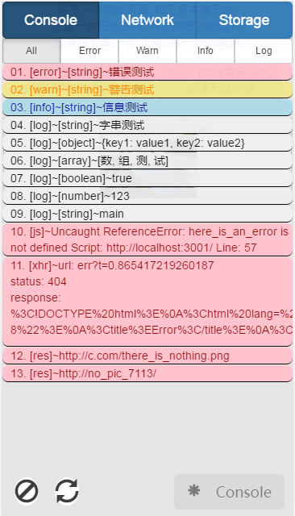
Console 4个函数的支持 颜色标识
5种基本类型的输出
Clear
JS执行错误
XHR请求错误
资源加载失败

Slide 6
网络
Ajax请求监听
资源加载情况列表
页面清空

Slide 7
存储互动
localStorage Cookie
监视
删除
刷新

Slide 8
下一版本的功能
透明状态 (无法点击, 仅仅查看) pointer-events: none; [IE10+] 已经实现
存储 标签的状态, 用于不断刷新的时候监视 已经实现
支持输入并执行简单命令 (eval)
快来下载使用吧
https://gitdojo.gz.cvte.cn/intern_web_2017/liushaojie

Slide 9
如果再让我重新做一遍呢 ?
实现功能:
显示console.log, console.error, console.warning, console.info信息
支持String,Object,Array,Boolean,Number类型 输出
捕获错误类型: js错误, 资源加载错误, Ajax请求错误
显示资源加载列表和状态, XHR列表和详情
Cookie 和 LocalStorage 列表, 支持逐条删除和清空

Slide 10
代码设计的思考
FastConsole.js
Pub
Bind
Console
Storge
按钮监听
视图接口
过滤接口
Network
Console 复写
Js 错误监听
标签接口
Cookie接口
Ajax 接口
过滤清空接口
共用的计算函数 arrayMinus 等
刷新数据
saylocalstorage()
saycookie()
Resource 绑定
Xhr 复写
send
open
Err 反馈到 console 模块
开关
工具
标签
过滤
1
6
2
5
3
4

Slide 11
感谢各位前辈 !

Slide 12

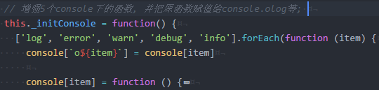

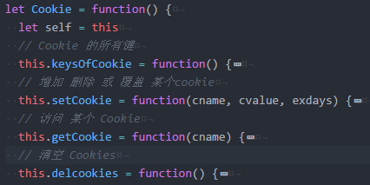

你做了什么
首先, 做了一个调试插件
做了 标签切换插件 和 内容筛选插件
封装了 localStorage / Cookie 的接口
复写了 console 和 XMLHttpRequest
封装了Ajax
实现简陋的后台以供调试

Slide 13
遇到什么困难
但我有足够的热情来征服它
前端知识
多如牛毛
细碎杂乱
日新月异
以前没复写过原生函数
一开始没有思路
比如做资源监听时,
是否有个对象里面存储了所有资源列表?
或者资源加载失败的触发会一直冒泡到顶部, 使用事件委托?
封装耦合度不够低
比如说把清空和刷新按钮独立出来的时候
应该多使用含义明确, 层次清晰的选择器(class)
动手之前先把层次关系 和 动作 理清楚
比如说可以把 不同 元素模板 抽取共性合并在一起
Express静态目录以前没用过, Webpack以前没用过

Slide 14
你学到了什么
知识性:
复写原生函数的原则
监听各种事件的常见思路
浏览器的行为: 下载, 加载, 阻塞
简单webpack的使用
认知性:
封装好接口的重要性
分模块写的必要性 (第二天写到500行左右我已经找不到北)
解耦 / 选择器语义化 的重要性

Slide 15
你觉得还有哪些可以改进
外观 (前端需要美感)
手势命令和滑动
编程 (逻辑可以更简洁)
功能
透明状态 (无法点击, 仅仅查看) pointer-events: none; [IE10+]
用localstorage存储 标签的状态, 用于不断刷新的时候监视
支持输入并执行简单命令 (eval)

Slide 16
你感觉如何
外部:
公司福利好 用心对待员工
办公室氛围 融洽 而 平等
工作认真 而 有活力
内心:
路漫漫其修远兮
千里之行始于足下
会当凌绝顶
非常期待 与大家共事!

Slide 17
再次感谢各位 !

